Slide 1
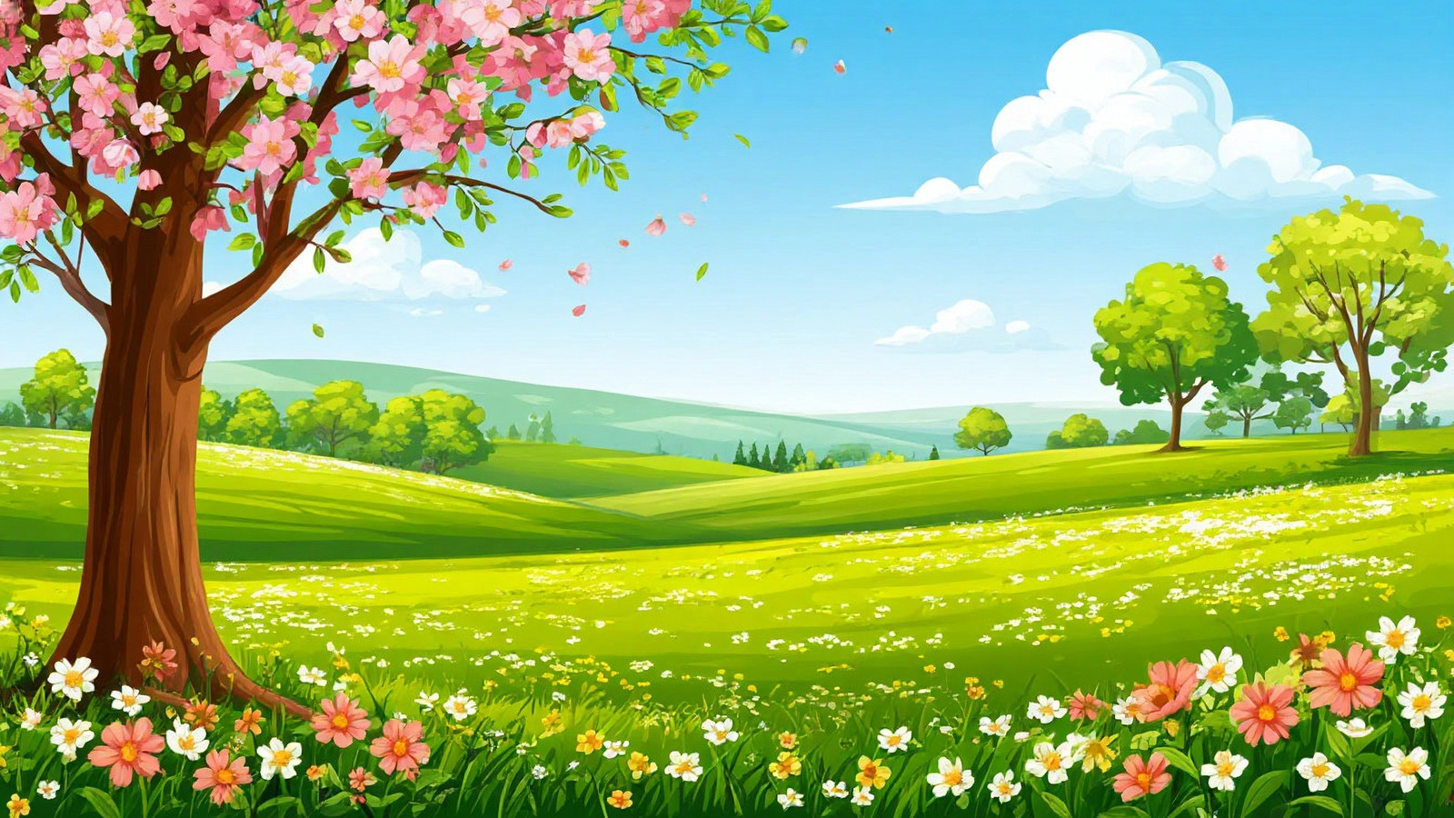
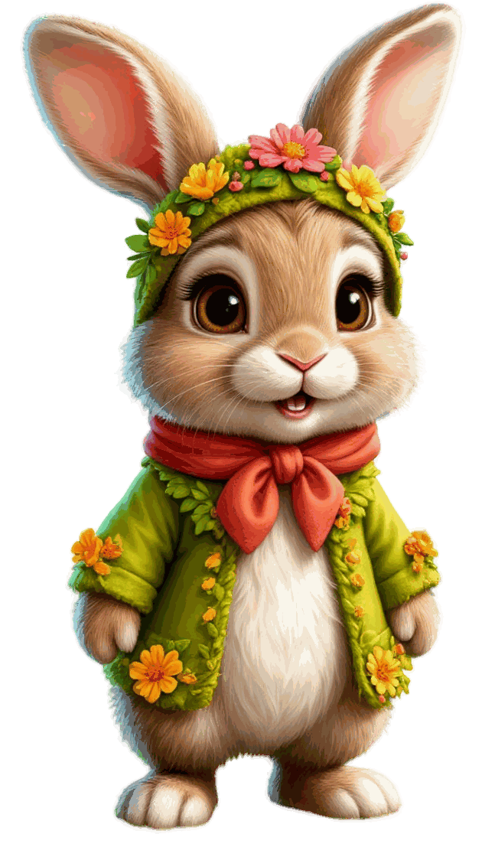
Интерактивные диктанты
НАЧАТЬ

Slide 2

Тучка – Клякса перепутала буквы в тексте про весну! Помоги найти и исправить все ошибки.
2 класс
3 класс
4 класс

Slide 3
Найди в тексте ошибки. Исправь их.
8
9
6
7
11
15
12
14
5
10
13
1
2
3
4
/ 15
пришла весна! На улице типло. По дорошкам побижали ручи. В саду на диревьях набухли почьки. дети вышли на улицу. Мальчики запускают кораблики по ваде. Девочьки собирают сухие веточьки. В лесу проснулся ёжык. Он вылес из нары и ищет пищю. Хорошо весной в деревне!
П
е
ж
е
ь
е
Д
Молодец!
о
и
з
о
у

Slide 4
Найди в тексте ошибки. Исправь их.
12
17
14
16
10
4
1
15
11
9
13
7
5
3
2
/ 17
8
6
Вот и наступила долгожданная весна. Яркое солнышко растапливает снега и льдинки. По дарошкам пабежали весёлые ручьи. Грачи и скварцы уже прилители в родные края.
На пригорках поевилась молодая трафка. На деревьях набухли пахучие почьки. Скоро из них выглянут зилёные листочки.
В лесу проснулись звери. Медветь вылес из берлоги и ищет корм. Заиц миняет серую шупку на белую летнию одежду.
В воздухе звенят птичьи галаса. Радосно поют зяблики и дрозды. Все ждут тепло и лето!
о
ж
о
о
е
я
в
Молодец!
е
д
з
я
е
б
ю
о
т

Slide 5
Найди в тексте ошибки. Исправь их.
6
4
5
18
22
3
7
9
17
15
10
19
16
12
11
8
2
1
21
14
13
/ 22
20
тся
Вот и наступила весна. С каждым днём станвица теплее.
В воскресенье ребята нашево класса решили сделать падарок родному пасёлку. Они вышли на улицу с мётлами и граблями. Девочки подметали дарошки, а мальчики собирали мусор в большие мешки. Друзья нессорились и нелинились. Каждый старался памочь.
В полдень к рибятам присоединились взрослые. Вместе они пасадили малодые берёски вдоль дарошки. Теперь сдесь будет красивая алея.
Вечером все собрались у школы. Учительница пахвалила ребят за харашую работу. Дети были довольны. Ведь они сделали доброе дело для сваей родины.
г
о
о
о
ж
Молодец!
е
о
е
о
о
з
о
ж
з
л
о
о
о
о

